Slide 1
Sobre la Energía Laplaciana de
digrafos (h,j) adjuntos de Pn y Cn
Teresa Braicovich - Raquel Cognigni
Dpto. Matemática - Fac. de Economía y Administración
Universidad Nacional del Comahue

Slide 2
Introducción
Se hallarán los digrafos (h,j) adjuntos de los paths P_{n} y de los ciclos C_{n} en función de los parámetros n, h y j.
A partir de la estructura hallada para estos digrafos (h,j),
se comparó la energía laplaciana de los digrafos (h,j) adjuntos y la suma de la energía de sus componentes conexas.
Es sabido que la energía ordinaria coincide con la suma de las energías de sus componentes conexas, pero en el caso de la energía laplaciana esto no siempre es así. En el caso de ciclos ambos valores coinciden para la energía laplaciana. En cambio, para los paths no se puede generalizar, en algunos casos es mayor la energía del (h,j) adjunto que la suma de las energías de sus componentes conexas, en algunos es menor y también existen casos, cuando el (h,j) adjunto de P_{n} son (h-j) componentes iguales en que ambas energías coinciden

Slide 3
Chiappa, R. “Palabras circulares equilibradas. Grafos Adjuntos”.
INMABB – CONICET. Universidad Nacional del Sur. (1982).
Definición:
Observación:
El digrafo (h,j) adjunto de un digrafo G será vacío si el digrafo G carece de caminos de longitud h.
Por otro lado, si h es 1 y j es 0, se obtiene el adjunto.

Slide 4
h=3 j=1
v₁
v₂
v₃
Observación:
Si h=1 y j=0, se obtiene el digrafo adjunto, pues cada arco de G es un vértice de G* y no hay superposición pues j=0.

Slide 5
A modo de ejemplo, si: h=4 y j=2 en P14
V₁
V₂
V₃
V₁₃
V₁₄
V´₁₄₋₄
= V´₁₀
V´₁
V´₃
……..
V´₂
V´₄
……..

Slide 6
Ahora consideraremos el digrafo Pn y su (h,j) adjunto….
Sea el digrafo Pn de vértices V1, V2,……,Vn y arcos a1, a2,……,an-1
(Pn tiene orden n y tamaño n-1)
Su digrafo (h,j) adjunto……
Tendrá tantos vértices como caminos de longitud h existan en Pn ……
el primer camino comienza en el arco a1 y termina en ah
y el último camino termina en an-1, por lo tanto comienza en el arco an-h….
Entonces el digrafo (h,j) adjunto de Pn será de orden (n-h)
Denominaremos V´i al vértice del digrafo (h,j) adjunto de Pn que representa al camino de Pn que comienza en el arco ai, con i variando entre 1 y (n-h).
Tendrá tantos arcos como caminos de longitud (2h-j) existan en Pn ……
Esto debido a que la existencia de un arco entre los vértices V´i y V´k del grafo (h,j) adjunto de Pn se debe a que los últimos j arcos del camino de Pn representado por el vértice V´i coinciden con los primeros j arcos del camino de Pn representado por el vértice V´k
Por lo tanto el digrafo (h,j) adjunto de Pn será de tamaño (n-2h+j) .
Ahora faltaría encontrar la cantidad de componentes del digrafo (h,j) adjunto de Pn………

Slide 7
Para hallar la cantidad de componentes conexas del digrafo (h,j) adjunto de Pn debemos tener en cuenta como se va formando este digrafo…..
V´₁
V´_{1+(h-j)}
V´_{1+2.(h-j)}
……..
V´₂
V´_{2+(h-j)}
V´_{2+2.(h-j)}
……..
V´₃
V´_{3+(h-j)}
V´_{3+2.(h-j)}
……..
……..
V´_{h-j}
V´_{(h-j)+(h-j)}
V´_{(h-j)+2.(h-j)}
……..
La cantidad de componentes conexas del digrafo (h,j) adjunto de Pn
es igual a la cantidad (h-j).

Slide 8
Para encontrar la forma de las componentes conexas del digrafo (h,j) adjunto de Pn deberemos tener en cuenta el orden, el tamaño y la cantidad de componentes conexas…
Al hacer el cociente entre la cantidad de vértices de digrafo (h,j) adjunto de Pn y la cantidad de componentes conexas obtenemos un cociente que llamamos d y un resto r.
n-h = (h-j).d + r
Sumamos y restamos d.r, luego agrupamos:
n-h = (h-j).d + r +d.r - d.r
n-h = (h-j-r).d + r (1+d)
Esto nos indica que el digrafo (h,j) adjunto de Pn tendrá:
(h-j-r) componentes de orden d y r componentes de orden (1+d)
De manera análoga se puede hallar la cantidad de arcos de cada una de las componentes, (h-j-r) de tamaño (d-1) y r componentes de tamaño d
A modo de ejemplo:
El digrafo (7,4) adjunto de P38 ……….. 38-7 = (7 – 4).10 + 1
Tendrá 2 componentes de orden 10 y 1 componente de orden 11…..
El digrafo (7,4) adjunto de P37 tendrá 3 componentes conexas de orden 10.

Slide 9
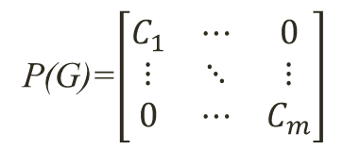
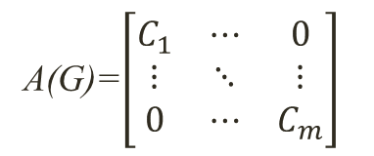
ESPECTRO DE GRAFOS Y DIGRAFOS
Proposición: Si P_{a}’ es una matriz que surge de un reordenamiento de las filas de la matriz P_{a} , entonces sus polinomios característicos coinciden. Ambas matrices son coespectrales.
Proposición: Si C₁, C₂,..... C_{m} son las componentes conexas de un grafo (digrafo) G, entonces el polinomio característico de la matriz adyacencia (precedencia) de dicho grafo (digrafo) es igual al producto de los polinomios característicos de las matrices adyacencia (precedencia) de las componentes conexas Ci (1 ≤ i ≤ m).
A(G)=$\left[\begin{matrix}C_{1} & ⋯ & 0 \\ ⋮ & ⋱ & ⋮ \\ 0 & ⋯ & C_{m}\end{matrix}\right]$
El polinomio característico de A es igual al producto de los polinomios característicos de las m componentes. Igual para la matriz P.
P(G)=$\left[\begin{matrix}C_{1} & ⋯ & 0 \\ ⋮ & ⋱ & ⋮ \\ 0 & ⋯ & C_{m}\end{matrix}\right]$

Slide 10
AUTOVALORES LAPLACIANOS….
Sea G un grafo simple y sin bucles de orden n, $n≥1,$la matriz laplaciana de G es $L\left(G\right)=M−A$, donde M es una matriz diagonal tal que $m_{i,i}$ es igual al grado del vértice $v_{i}$.
La matriz Q, llamada matriz laplaciana sin signo es igual a la suma de las matrices M y A. Una importante propiedad de las matrices L y Q es que son semidefinidas positivas (sus autovalores son no negativos).
Además $Q=B.B^{T}$ y $L=N.N^{T}$, siendo B la matriz de incidencia de G y N la matriz de incidencia de un grafo dirigido obtenido a partir de G con cualquier orientación de sus aristas.

Slide 11
ENERGÍA DE LOS DIGRAFOS
Obviamente la energía ordinaria del digrafo (h,j) adjunto de Pn coincide con la suma de las energías de las componentes conexas que lo conforman: $E\left(G\right)=\sum_{i=1}^{n}{\left|λ_{i}\right|}$. Ivan Gutman, 1978
La energía laplaciana de un grafo G (I.G. 2006) de orden n y tamaño m:
$EL\left(G\right)=\sum_{i=1}^{n}{\left|λ_{i}−\frac{2.m}{n}\right|}$. Siendo $λ_{i}$ los autovalores laplacianos
Por lo tanto la energía laplaciana del digrafo (h,j) adjunto de Pn es:
$EL\left(\text{Pn}\right)=\sum_{i=1}^{n−h}{\left|λ_{i}−\frac{2.(n−2.h+j)}{n−h}\right|}$.
La energía laplaciana de cada una de las Gc componentes de orden d del digrafo (h,j) adjunto de Pn es:
$EL\left(G_{c}\right)=\sum_{i=1}^{d}{\left|λ_{i}−\frac{2.(d−1)}{d}\right|}$.
La energía laplaciana de cada una de las Gc componentes de orden d+1 del digrafo (h,j) adjunto de Pn es:
$EL\left(G_{c}\right)=\sum_{i=1}^{d+1}{\left|λ_{i}−\frac{2.d}{d+1}\right|}$.

Slide 12
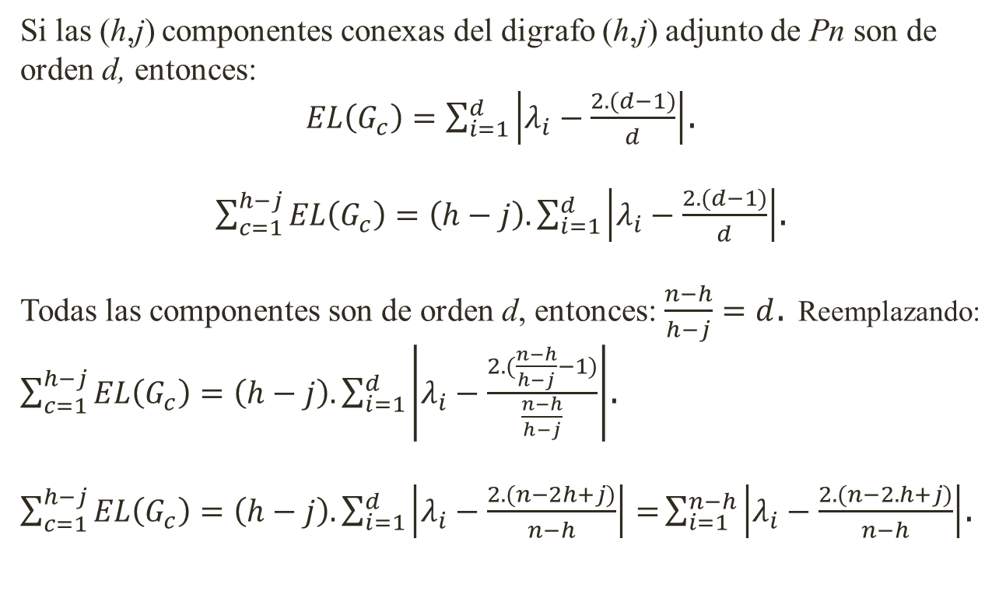
Si las (h,j) componentes conexas del digrafo (h,j) adjunto de Pn son de orden d, entonces:
$EL\left(G_{c}\right)=\sum_{i=1}^{d}{\left|λ_{i}−\frac{2.(d−1)}{d}\right|}$.
$\sum_{c=1}^{h−j}{EL\left(G_{c}\right)=\left(h−j\right).\sum_{i=1}^{d}{\left|λ_{i}−\frac{2.(d−1)}{d}\right|}}$.
Todas las componentes son de orden d, entonces: $\frac{n−h}{h−j}=d$. Reemplazando:
$\sum_{c=1}^{h−j}{EL\left(G_{c}\right)=\left(h−j\right).\sum_{i=1}^{d}{\left|λ_{i}−\frac{2.(\frac{n−h}{h−j}−1)}{\frac{n−h}{h−j}}\right|}}$.
$\sum_{c=1}^{h−j}{EL\left(G_{c}\right)=\left(h−j\right).\sum_{i=1}^{d}{\left|λ_{i}−\frac{2.(n−2h+j)}{n−h}\right|=}}\sum_{i=1}^{n−h}{\left|λ_{i}−\frac{2.(n−2.h+j)}{n−h}\right|}$.
Cuando el resto r es cero la energía laplaciana digrafo (h,j) adjunto de Pn coincide con la suma de las energias laplacianas de las componentes que lo forman.

Slide 13
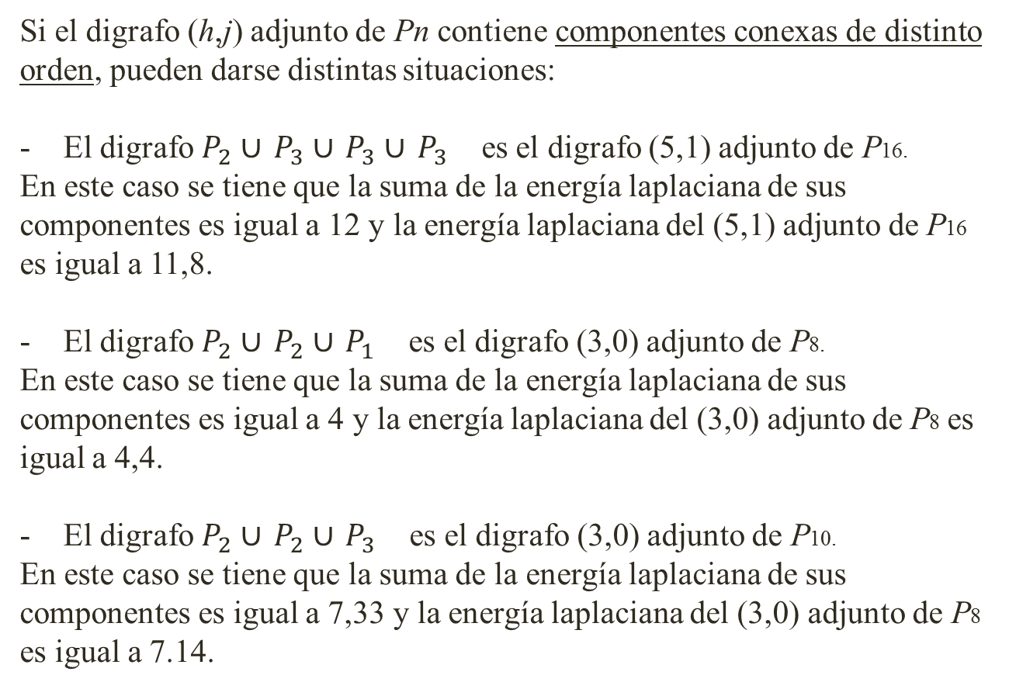
Si el digrafo (h,j) adjunto de Pn contiene componentes conexas de distinto orden, pueden darse distintas situaciones:
El digrafo $P_{2}∪$ $P_{3}∪$ $P_{3}∪$ $P_{3}$ es el digrafo (5,1) adjunto de P16.
En este caso se tiene que la suma de la energía laplaciana de sus componentes es igual a 12 y la energía laplaciana del (5,1) adjunto de P16 es igual a 11,8.
El digrafo $P_{2}∪$ $P_{2}∪$ $P_{1}$ es el digrafo (3,0) adjunto de P8.
En este caso se tiene que la suma de la energía laplaciana de sus componentes es igual a 4 y la energía laplaciana del (3,0) adjunto de P8 es igual a 4,4.
El digrafo $P_{2}∪$ $P_{2}∪$ $P_{3}$ es el digrafo (3,0) adjunto de P10.
En este caso se tiene que la suma de la energía laplaciana de sus componentes es igual a 7,33 y la energía laplaciana del (3,0) adjunto de P8 es igual a 7.14.

Slide 14
Ahora consideraremos el digrafo Cn y su (h,j) adjunto….
Sea el digrafo Cn de vértices V1, V2,……,Vn y arcos a1, a2,……,an
Cn tendrá orden n y tamaño n.
Su digrafo (h,j) adjunto……
Tendrá tantos vértices como caminos de longitud h existan en Cn ……
el primer camino comienza en el arco a1 y termina en ah
y el último camino comenzará en an
Por lo tanto, el digrafo (h,j) adjunto de Cn será de orden n.
Denominaremos V´i al vértice del digrafo (h,j) adjunto de Cn al que representa al camino de Cn que comienza en el arco ai. i variando entre 1 y n. Lo mismo vale para el tamaño, que es n.
Ahora nos falta encontrar la cantidad de componentes del digrafo (h,j) adjunto de Cn………

Slide 15
Para el caso de los ciclos se tiene que el digrafo (h,j) adjunto de C_{n} es de orden n e igual a la unión de d componentes conexas iguales, siendo d el máximo común divisor (MCD) entre los valores n y (h-j) y el orden de cada una de las componentes es igual al cociente entre los valores de n y d.
$$Si a y b son enteros con b distinto de 0 y r es el resto de dividir$$
$a por b, entonces el M$CD (a,b) es igual al $M$CD (b,r)
A modo de ejemplo:
El digrafo (7,4) adjunto de C38 ……….. n es 38 y h-j=3, el MCD entre ambos es 1, entonces tendrá una única componente conexa y el orden de la misma es igual al cociente entre 38 y 1. Por lo tanto el digrafo buscado es el mismo.
- El digrafo (6,2) adjunto de C36 ……….. n es 36 y h-j=4, el MCD entre ambos es 4, entonces tendrá 4 componentes conexas de orden 9.
Como: $EL\left(G\right)=\sum_{i=1}^{n}{\left|λ_{i}−\frac{2.m}{n}\right|}$.
Podemos afirmar que la energía laplaciana del digrafo (h,j) adjunto de Cn es igual a la suma de las energías laplacianas de cada una de las componentes conexas, ya que m y n coinciden.

Slide 16
REFERENCIAS BIBLIOGRAFICAS
Brouwer, A.; Haemers, W. (2011) Spectra of graphs. Ed. Springer
Chiappa, R., Palabras circulares equilibradas. Grafos Adjuntos. INMABB – CONICET. Universidad Nacional del Sur. (1982).
Chung, F. Spectral Graph Theory. American Mathematical Society with support from the National Science Foundation (1997).
Gutman, I; Zhou, B (2006). Laplacian energy of a graph. Linear Algebra and its applications 414. 29-37.
Fritscher, E. (2011). Propriedades espectrais de um grafo. Universidade Federal do Rio Grande do Soul. Porto Alegre.

